Slide 1

렌터카 정보 & 제주 여행 데이터 분석
빅데이터분석
2조
문성준
양석훈
김지혜
송지예
한권제

Slide 2
목차
팀원 소개
프로젝트 소개
페이지 소개
프로젝트 시연
Q&A
3p
4-6p
7-11p
12p
13p

Slide 3
팀원 소개
문성준 : 수집한 데이터를 반영한 홈 페이지 제작
양석훈 : 데이터 시뮬레이션 / 카카오 리뷰 크롤링 / 데이터 분석 / 기초 데이터 수집
김지혜 : 네이버 리뷰 크롤링 / 데이터분석
송지예 : 실시간 데이터 / 구글 리뷰 크롤링 / 데이터 분석
한권제 : 실시간 데이터 / 데이터 분석/ 기초 데이터 수집
3

Slide 4
프로젝트 선정 과정
코로나가 잦아들며 여행 키워드 검색률이 상승세
서버 환경 및 기간 내 적합한 주제로 제주도 여행 선정
관광객 주 이용 교통 수단인 렌터카 (매월 평균 70% 이상 출처:비짓제주빅데이터)의 후기를 기초 테마로 선정
프로젝트 목적
렌터카 업체 정보 리스트 및 통합 된 후기 제공
자동차 운행과 관련된 실시간 정보 제공 (전기차 충전소 정보, 노면 상태 정보 등)
제주 관광 데이터를 시각화 및 분석하여 관광객과 관련 업체에게 정보 제공
4

Slide 5
기존 사이트와의 차별점
각 렌터카업체별로 후기 점수 순위를 제공한다.
또한 제주도의 도로상황과 주차장 잔여자리, 주유(충전소)시세 등 실시간 정보를 한 화면 안에서 제공한다.
제주도 방문자의 설문조사 결과에 대한 데이터 분석을 통해 추가적인 정보를 제공한다.
프로젝트 비전
Step1 제주도 지도상에 위치를 선택하여 경로를 그리는 길 찾기 기능을 구현한다.
Step2 제주도 여행과 관련하여 관광지, 숙박업소, 음식점 등의 위치정보와 가격정보 등을
추가하여 전체 여행 경로를 한번에 계획할 수 있다.
Step3 제주도 외의 여행지로도 확대할 수 있다.
5

Slide 6
프로젝트 개발환경
Back-end | Python Pandas Beautiful Soup Selenium Java Spring Boot Spring Jpa QueryDsl | Front-end | Java Script JQuery vue.js
DataBase | Oracle | Tool | Jupyternotebook Pycharm IntelliJ SqlDeveloper
6

Slide 7
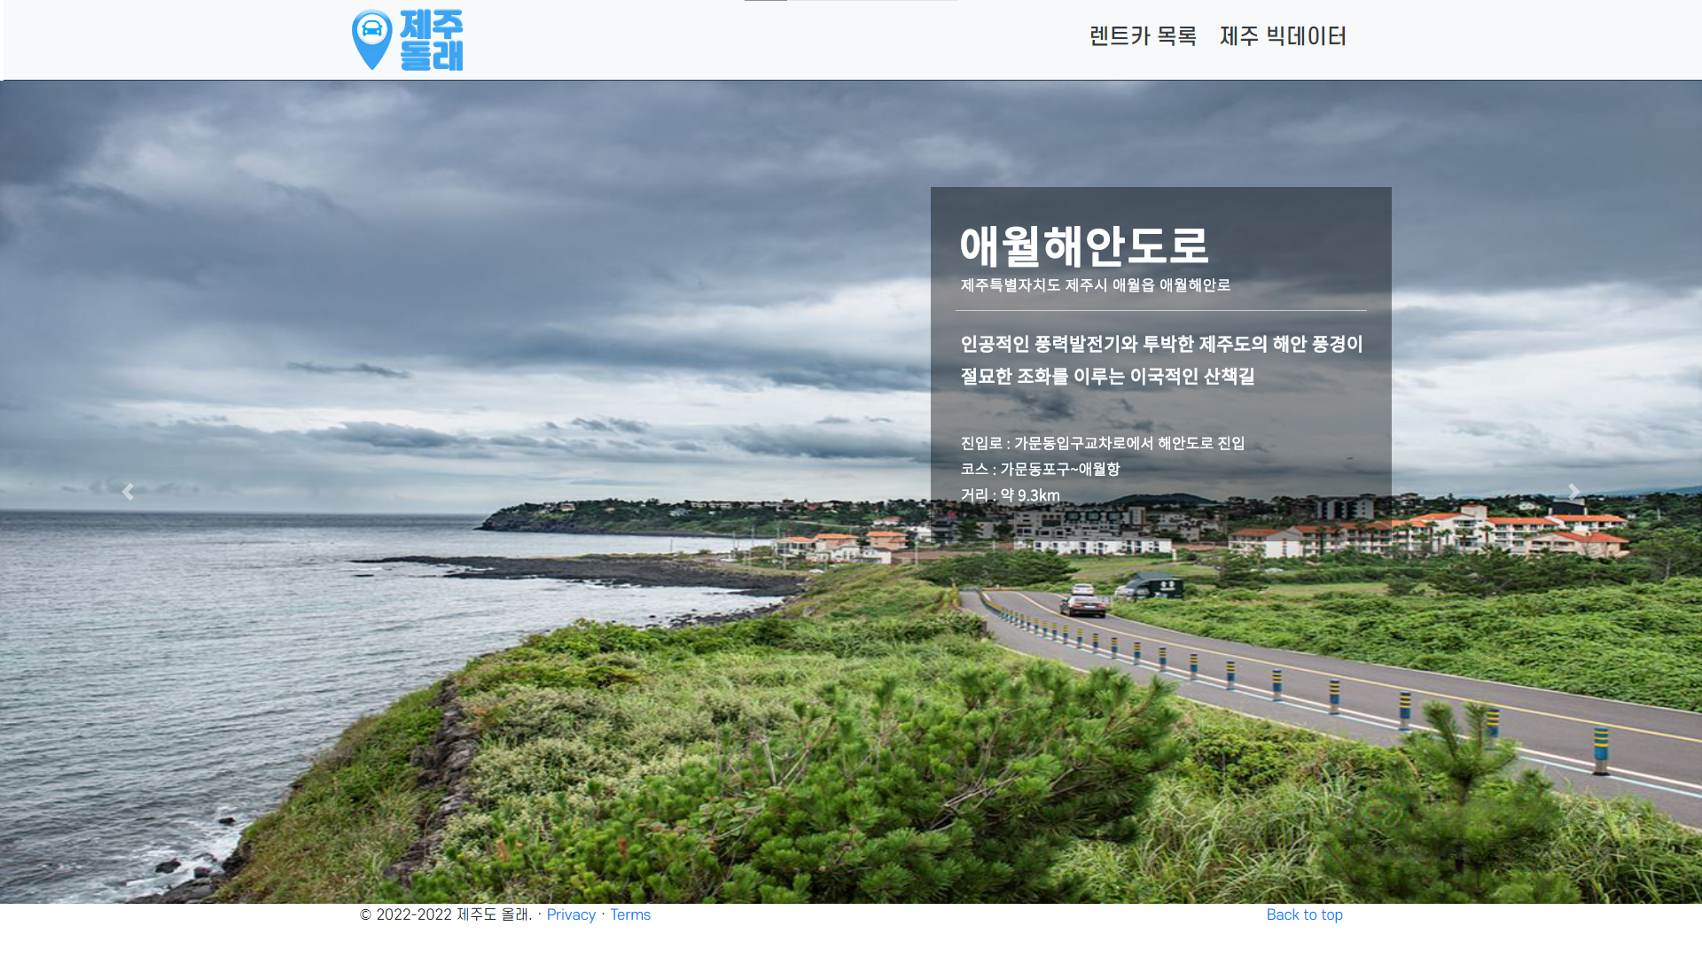
메인 페이지
7

Slide 8
추천 알고리즘 순서도
쿠키를 통한 사용자 관심 분야 수집
코드 번호 입력
해당 코드의 태그 수집(중복 제외)
개별 관광지의 태그가 수집된 태그에 모두 있는 장소 선정
선정된 장소 수집 후
랜덤 초이스

Slide 9
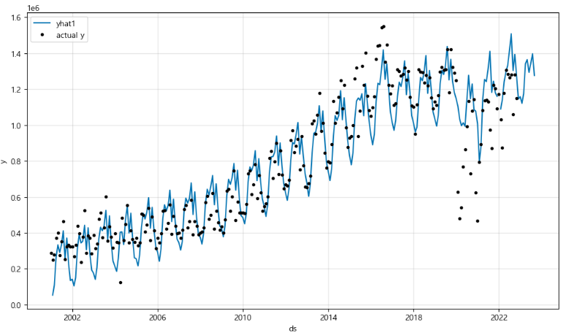
시계열 분석 과정 설명
학습 데이터 : 2022년 01월 이전 자료
테스트 데이터 : 2022년 01월 포함 이후 자료
사용 머신러닝 : NeuralProphet
설정 옵션 : 연간 계절성 설정, 학습횟수 75, 배치사이즈 :110,
학습률 0.1, 은닉층에대한 차원수 1,
트렌드 변화 포인트 1, 예측시간단계 10, 예측단위 1
과정: 학습데이터를 통해 75차례 학습후 학습데이터 예측 및
테스트 데이터 예측
이를 바탕으로 기본 데이터에 없는 미래 예상치 도출
미래 예상치는 2022년 2월~2022년 12월을 Yhat1
2022년 3월~2023년 1월을 Yhat2와 같이 10개 예상치로
출력되며 예상된 같은 월의 평균 값으로 예상치를 선정
기본 데이터 | 2001년 1월 ~ 2022년 11월 월단위 제주도 방문자수
Y축 | 방문자 수(단위 1000명)
X축 | 연도 및 월
Actual Y (까만 점) | 실제 방문자수
Yhat1 (파란 선) | 머신러닝을 통한 예측치

Slide 10
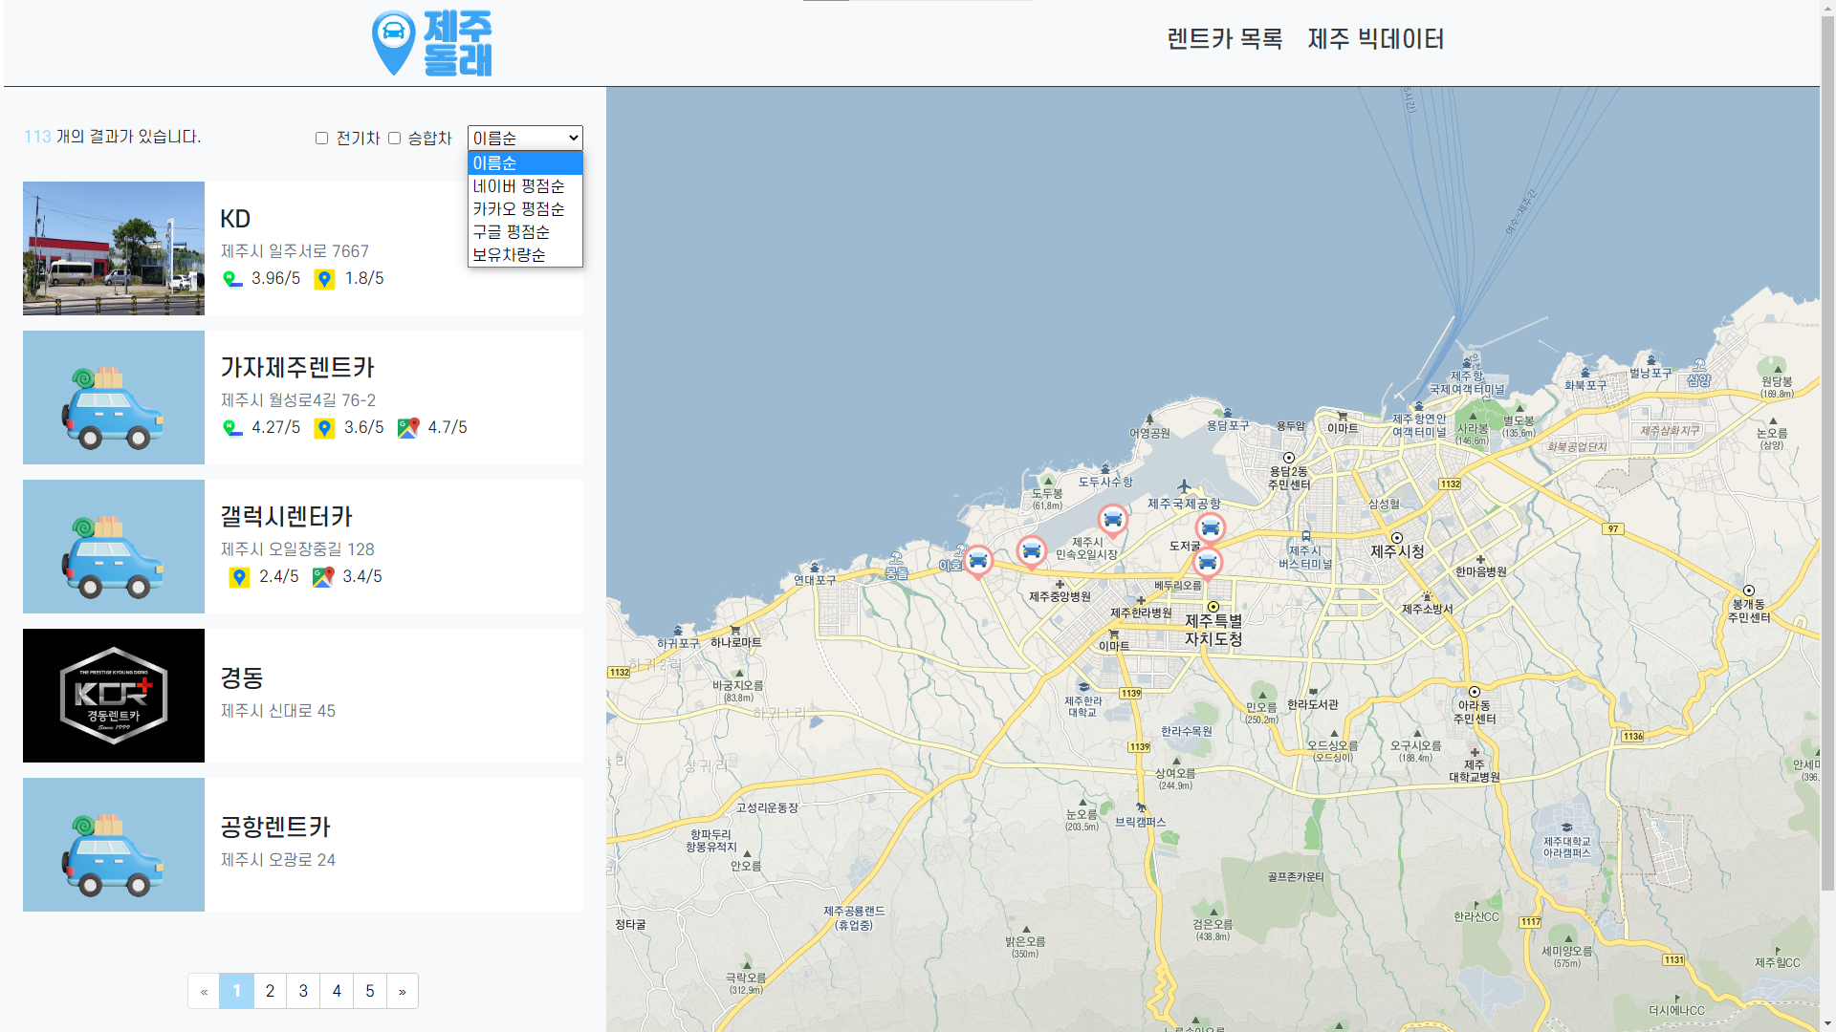
렌터카 목록 페이지
관광지 목록
숙소 목록
음식점 목록
로그인
정보수정
회원탈퇴
경로 표시
9

Slide 11
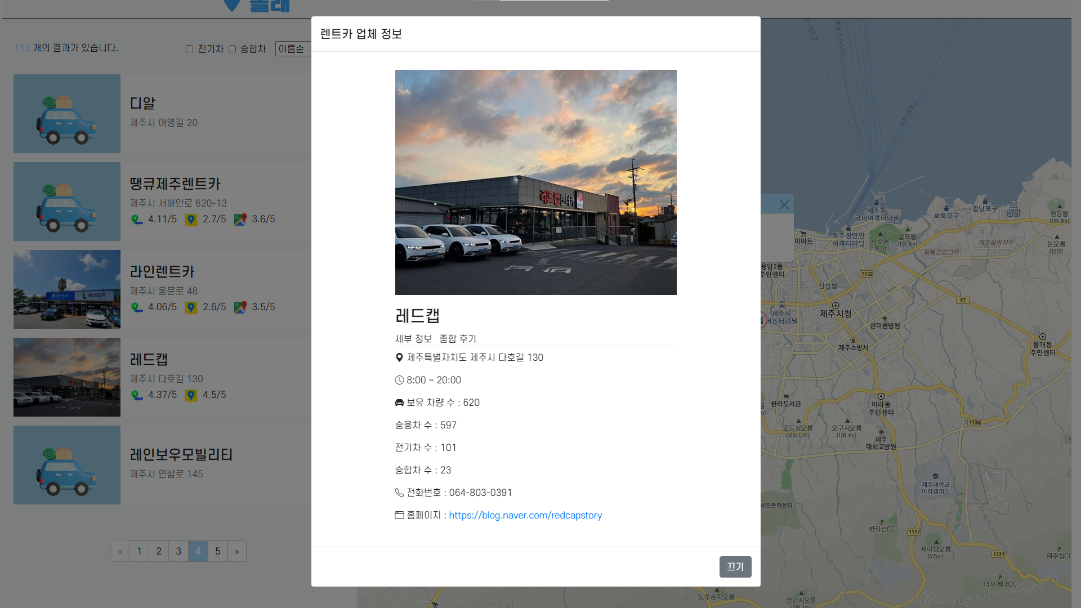
렌터카 상세 페이지
긍정 후기
부정 후기
10

Slide 12
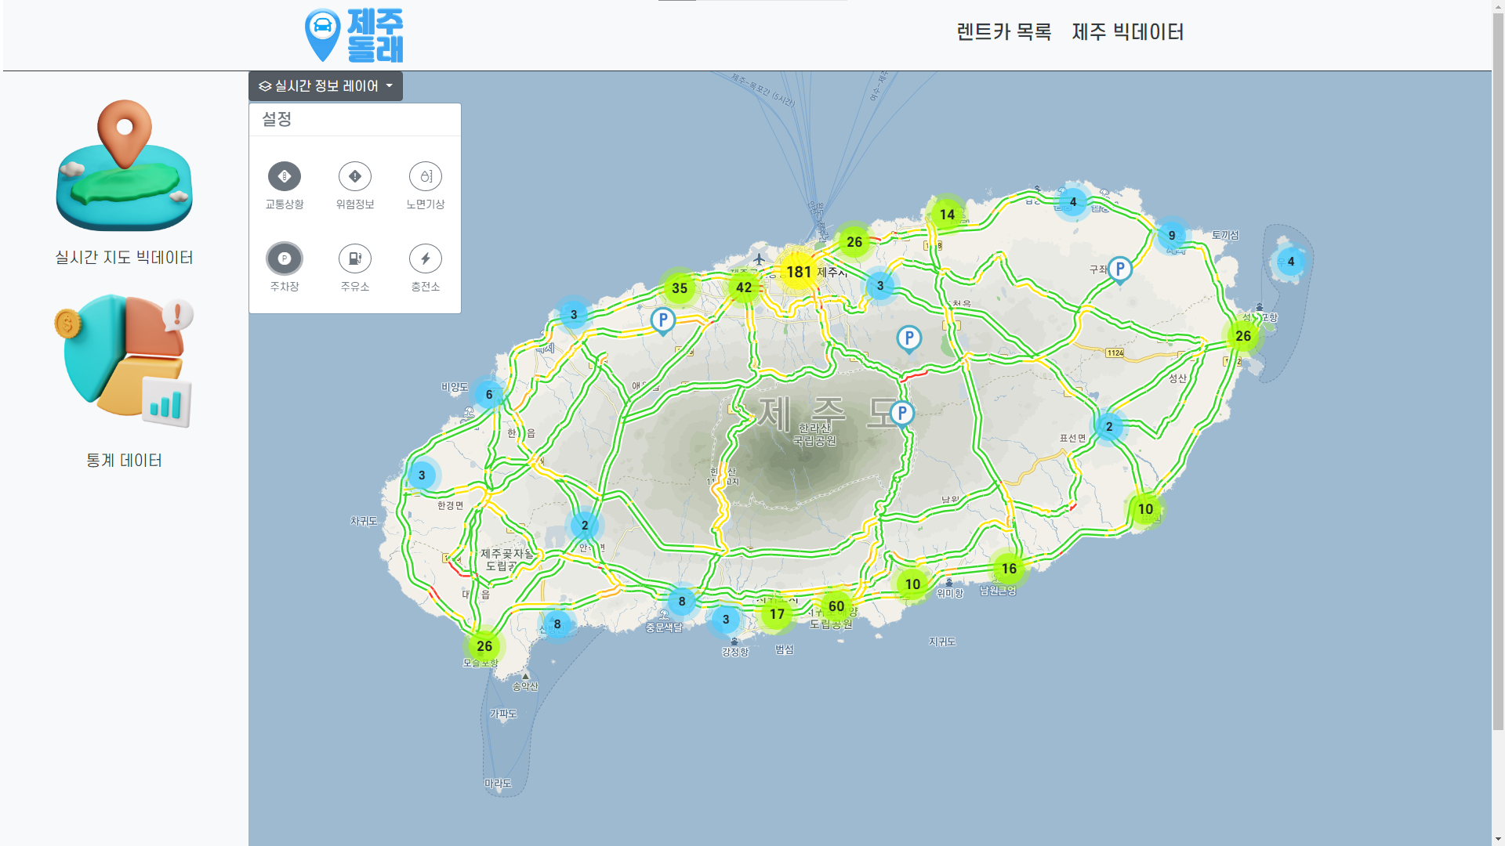
실시간 정보 페이지
대분류에 따른
레이어
12

Slide 13
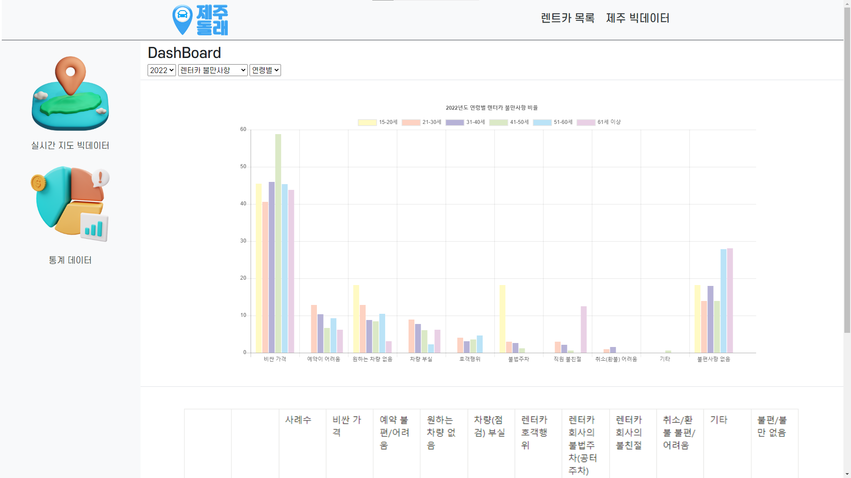
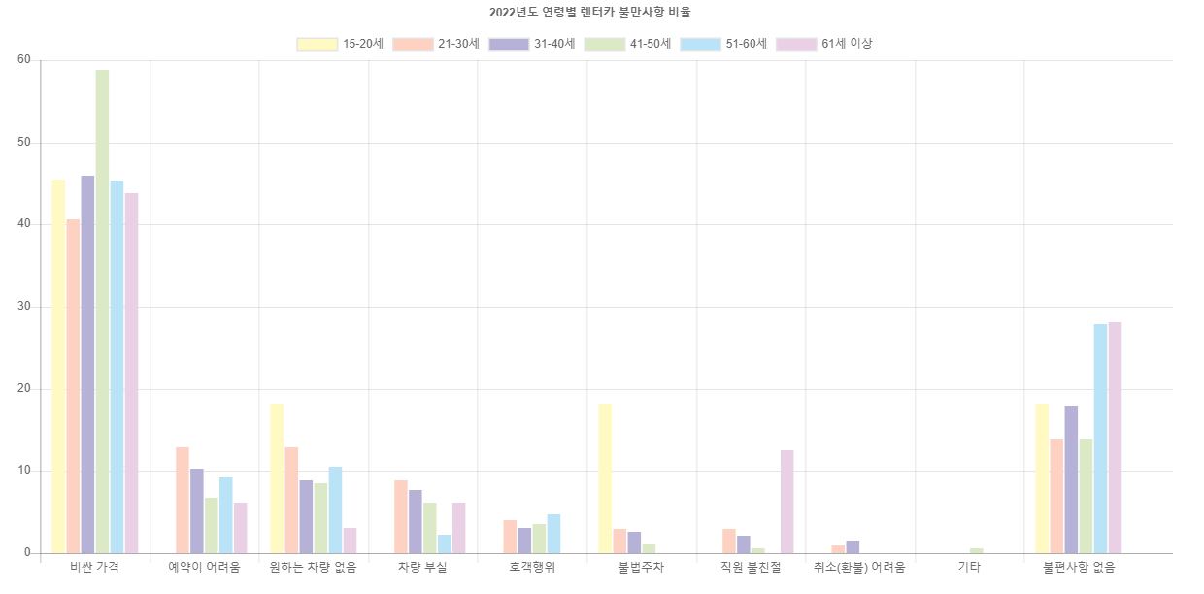
제주 데이터 분석 페이지
13

Slide 14
프로젝트 시연
14

Slide 15
Q & A
궁금하신 점을 질문해 주세요.
15

Slide 16
Fin.
발표를 마칩니다.
15

